Slide 1
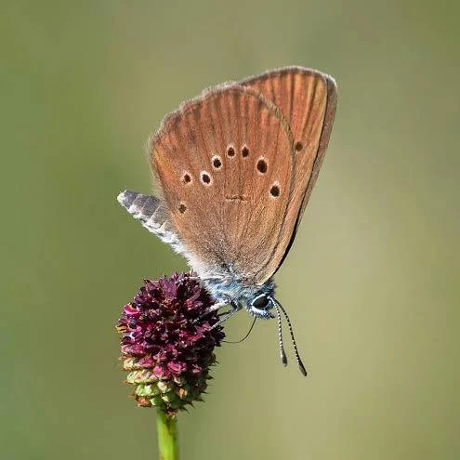

Aktuality v oblasti životního prostředí
Renata Prchlíková
Radní pro životní prostředí a zemědělství Zlínského kraje
Luhačovice, 20. listopadu 2025

Slide 2
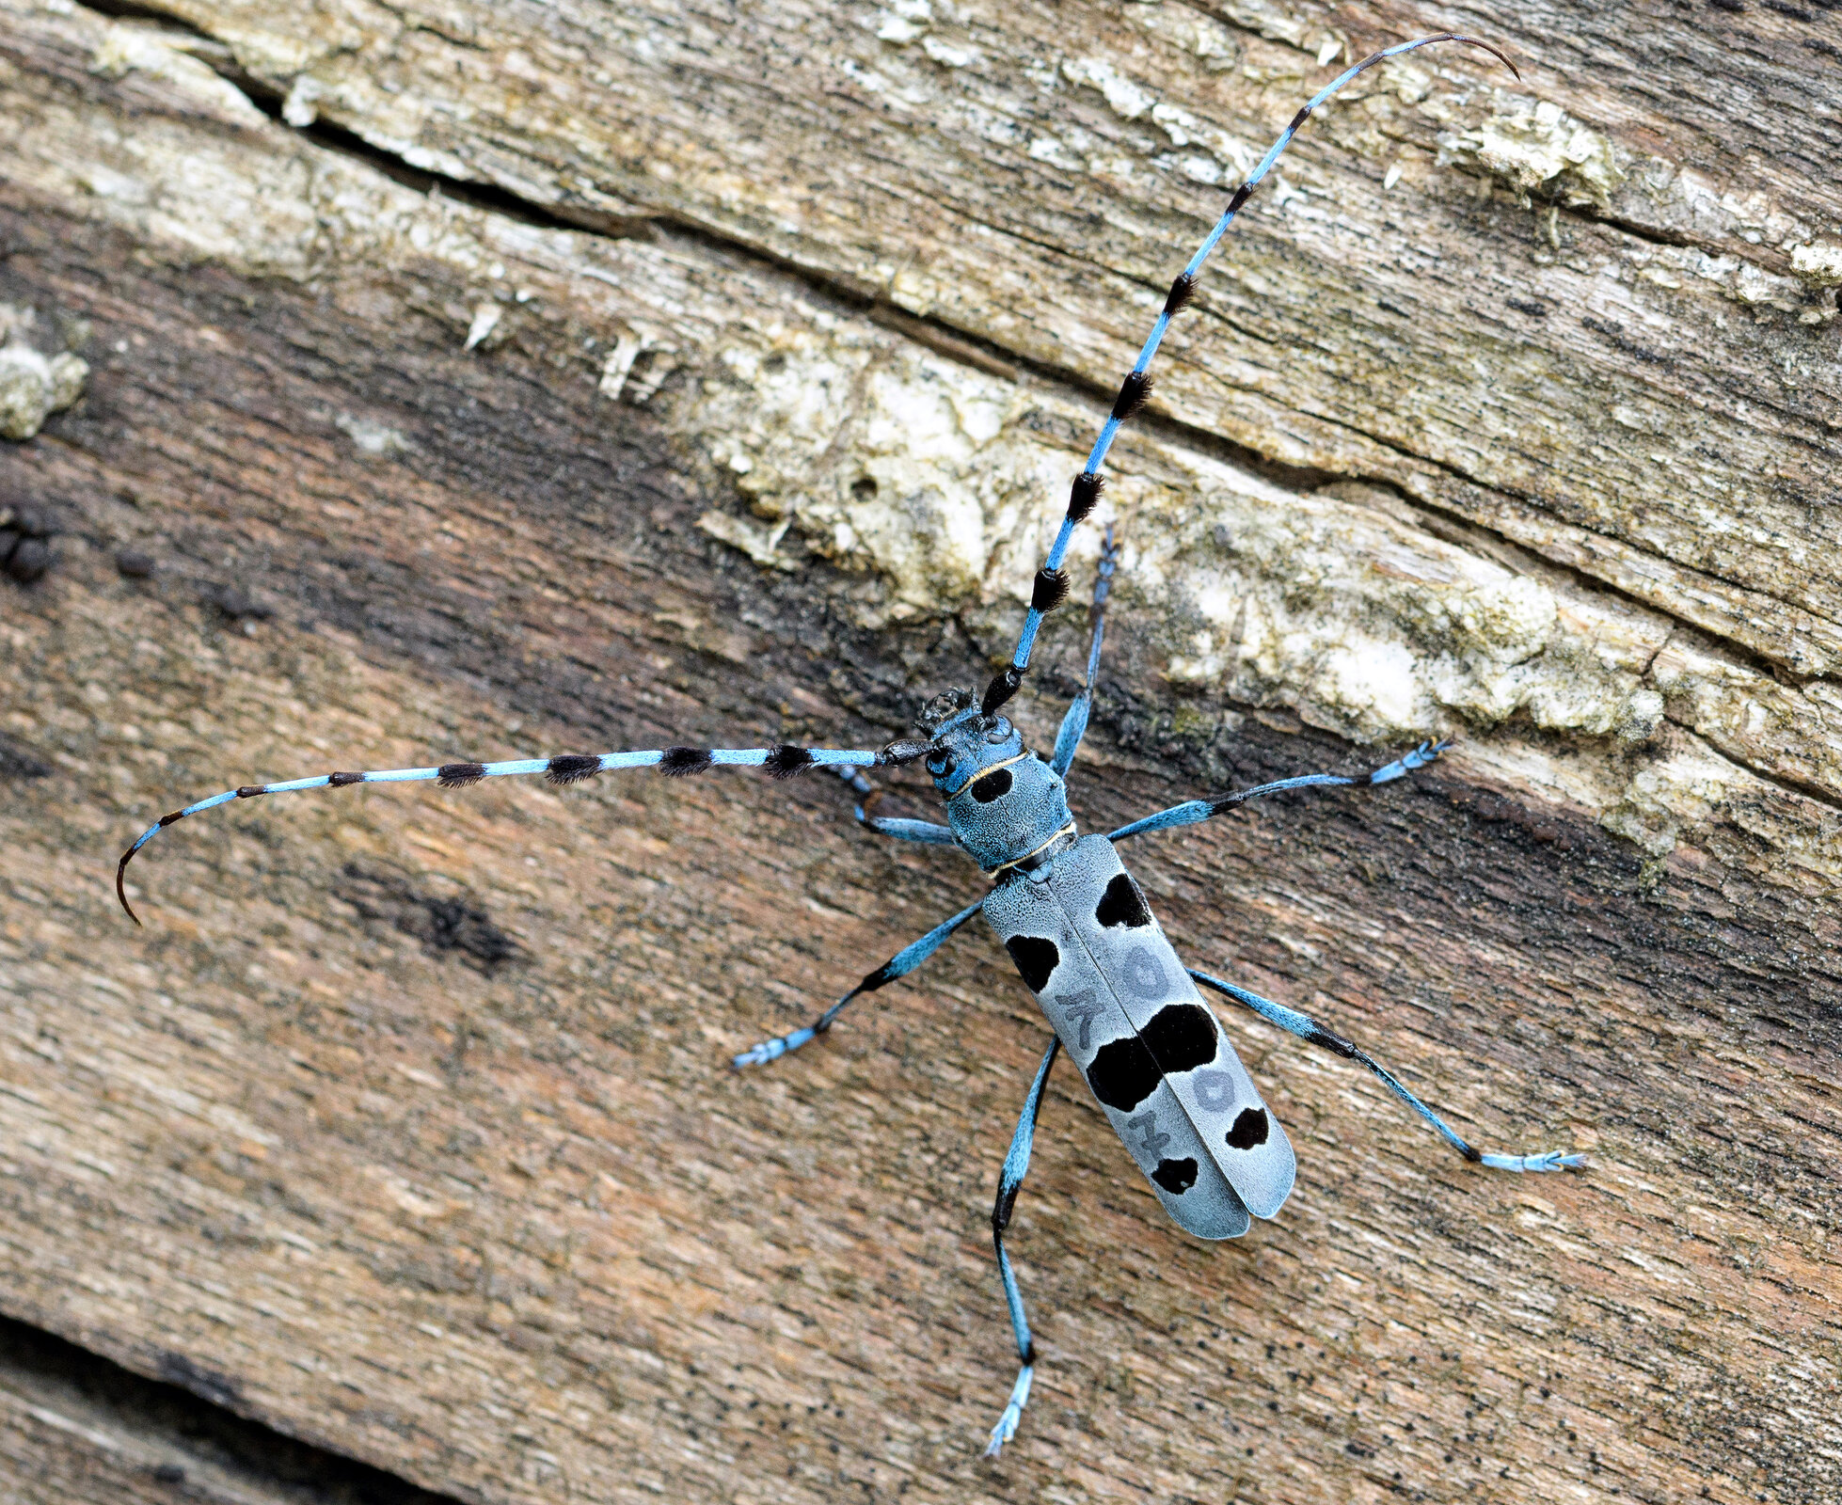
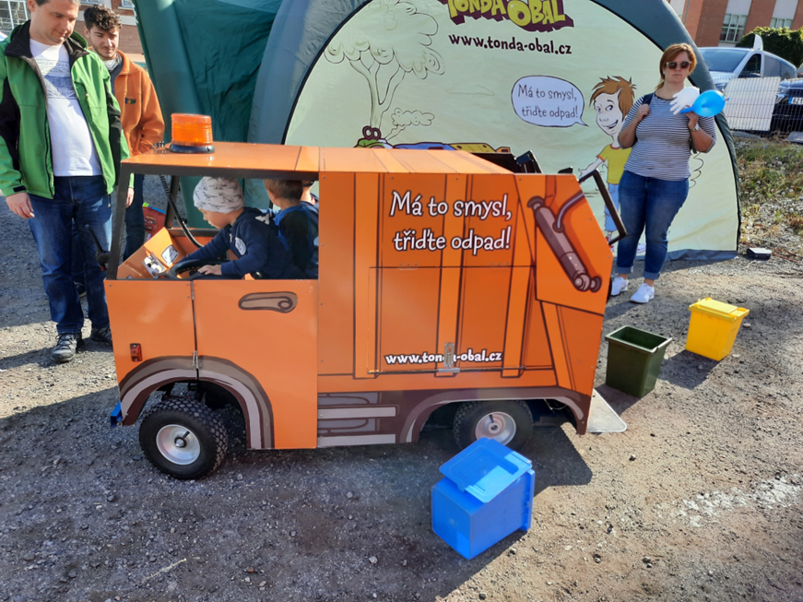
Obsah
Odpadové hospodářství
Ochrana ovzduší
Dotace pro myslivce na drony
Protipovodňová opatření – pilotní projekt Mikroregion Žídelná
Projekty v oblasti včelařství
Ochrana přírody – nový web
Regionální zemědělství a potravinářství

Slide 3
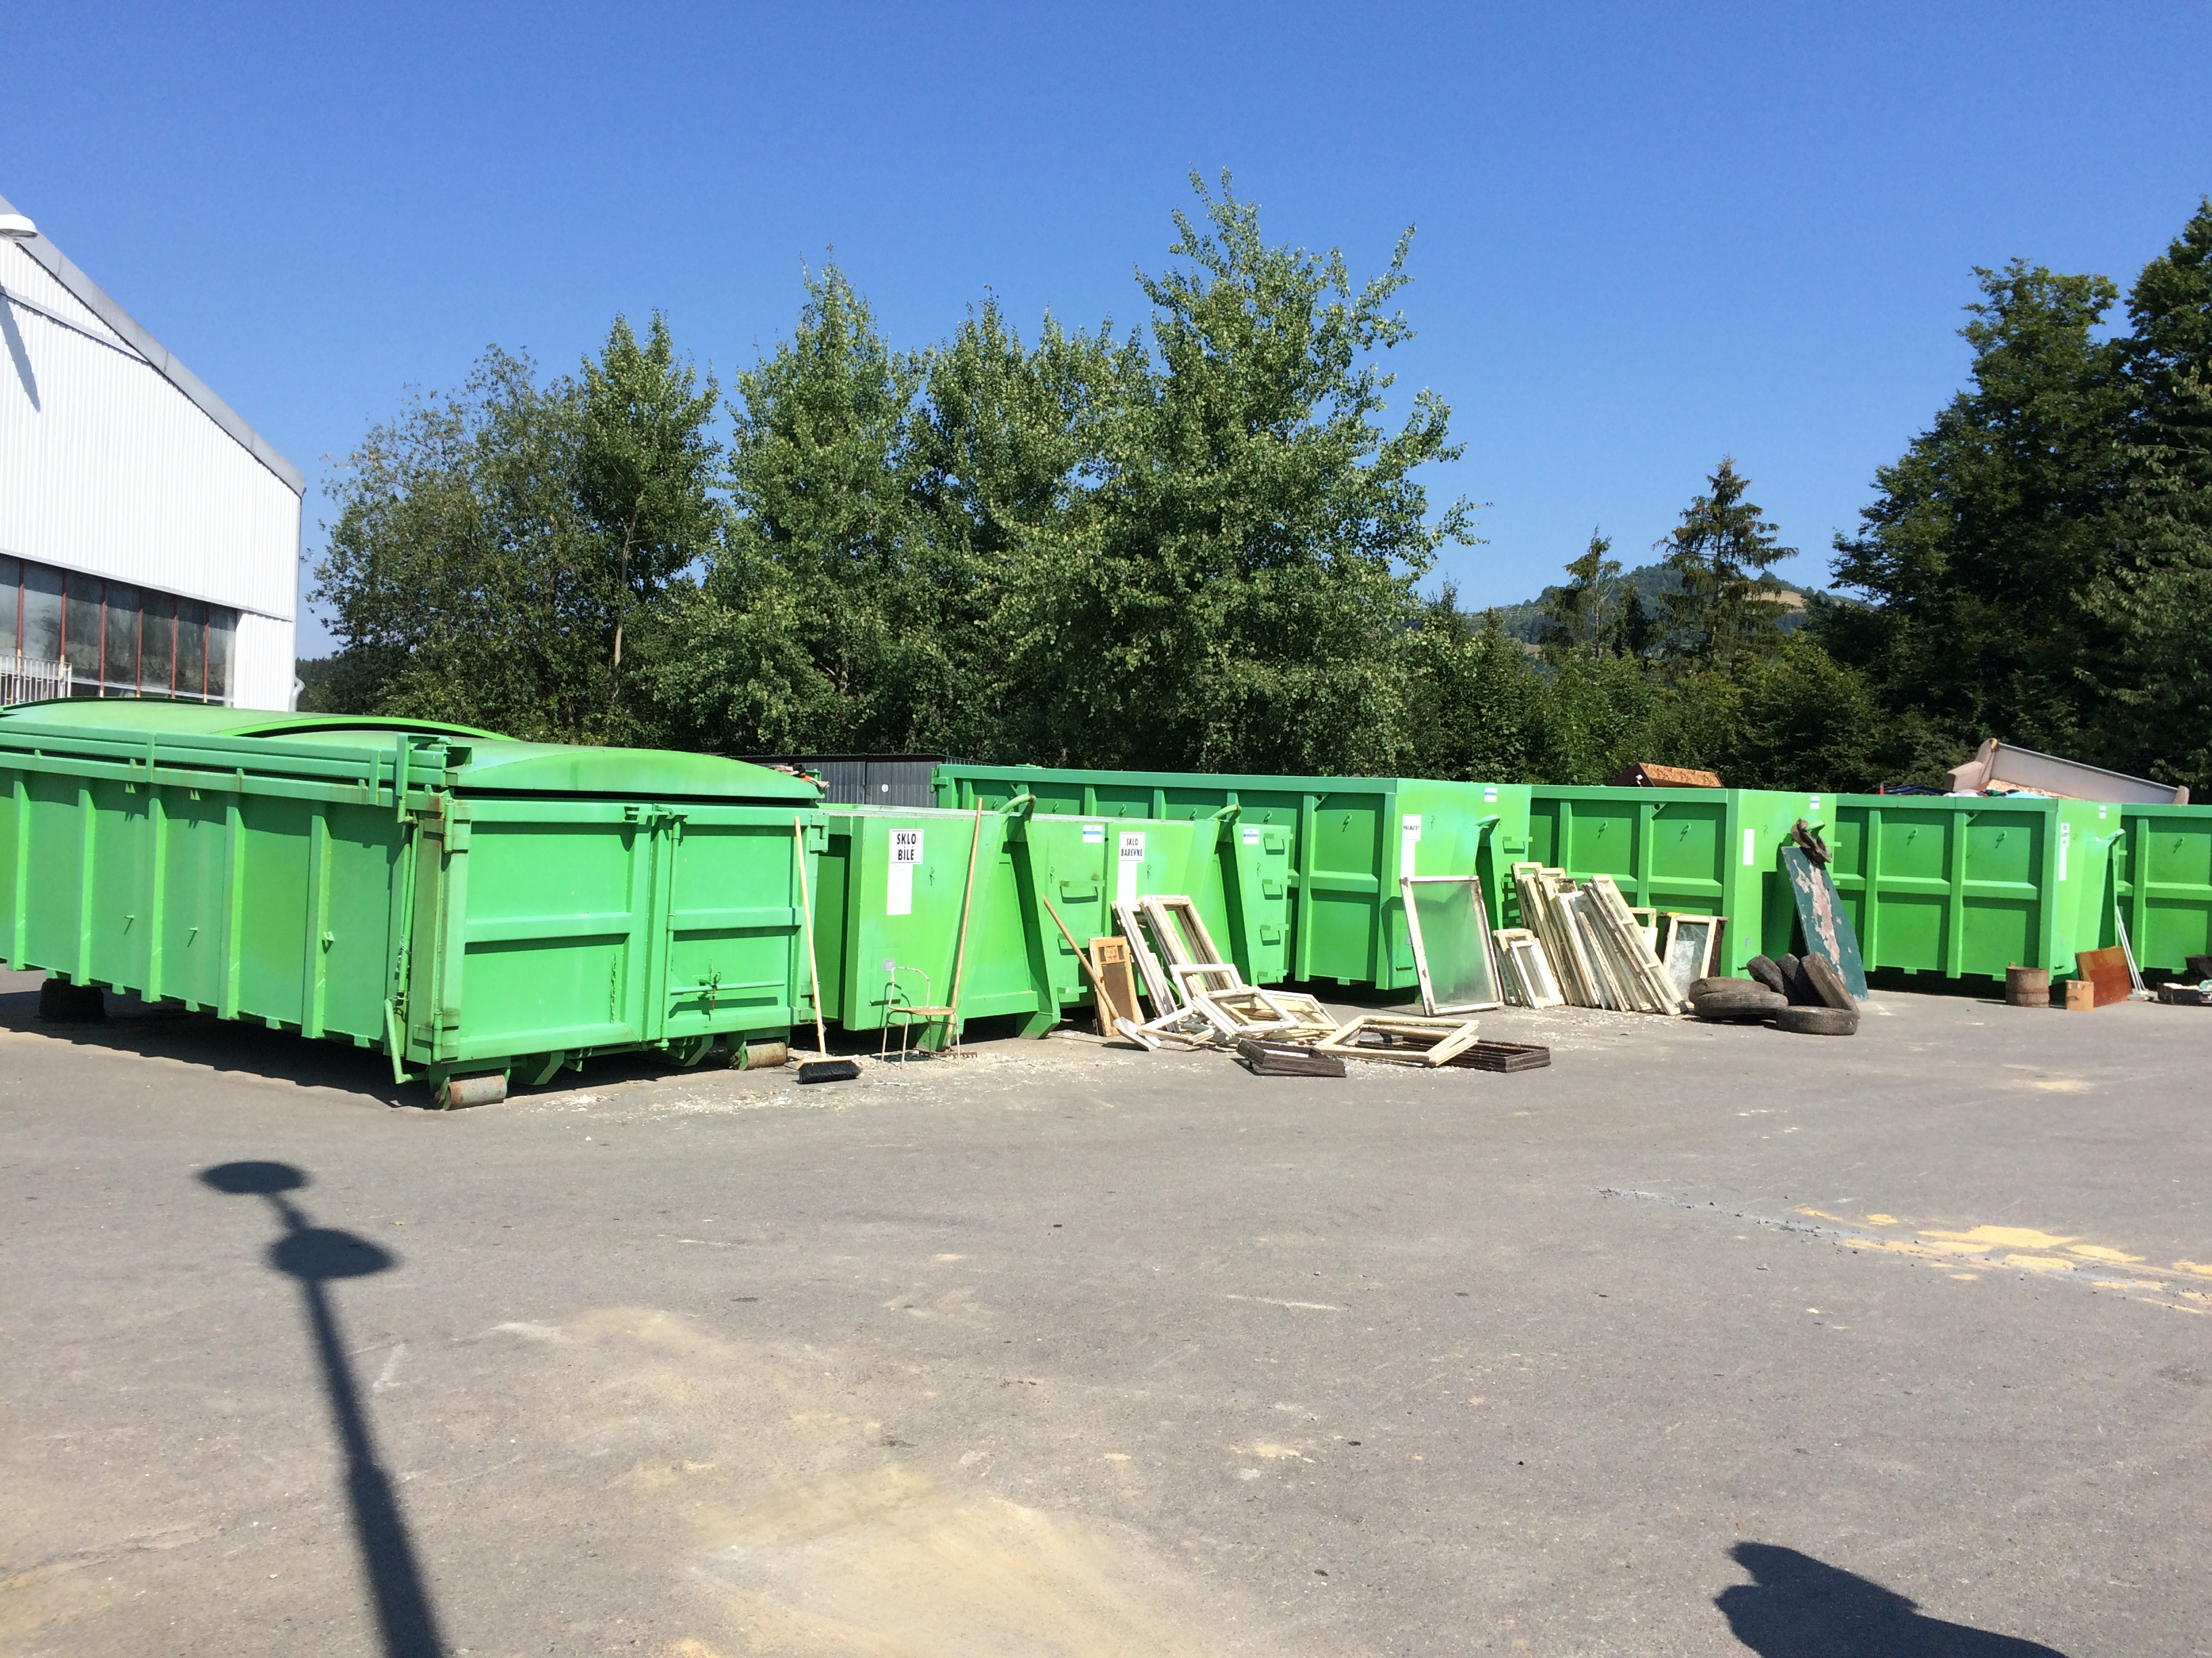
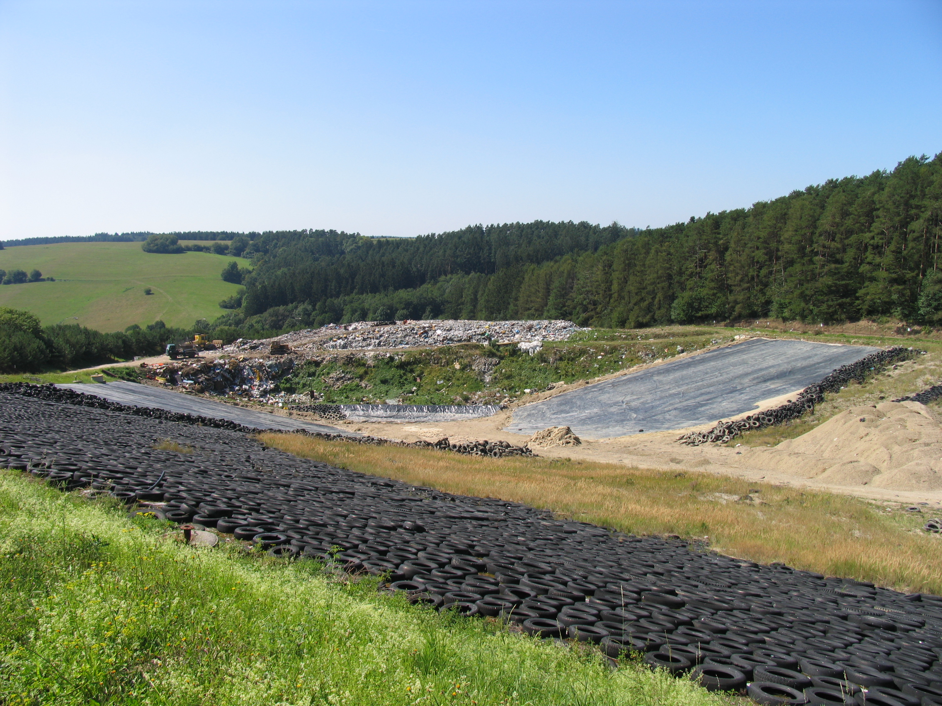
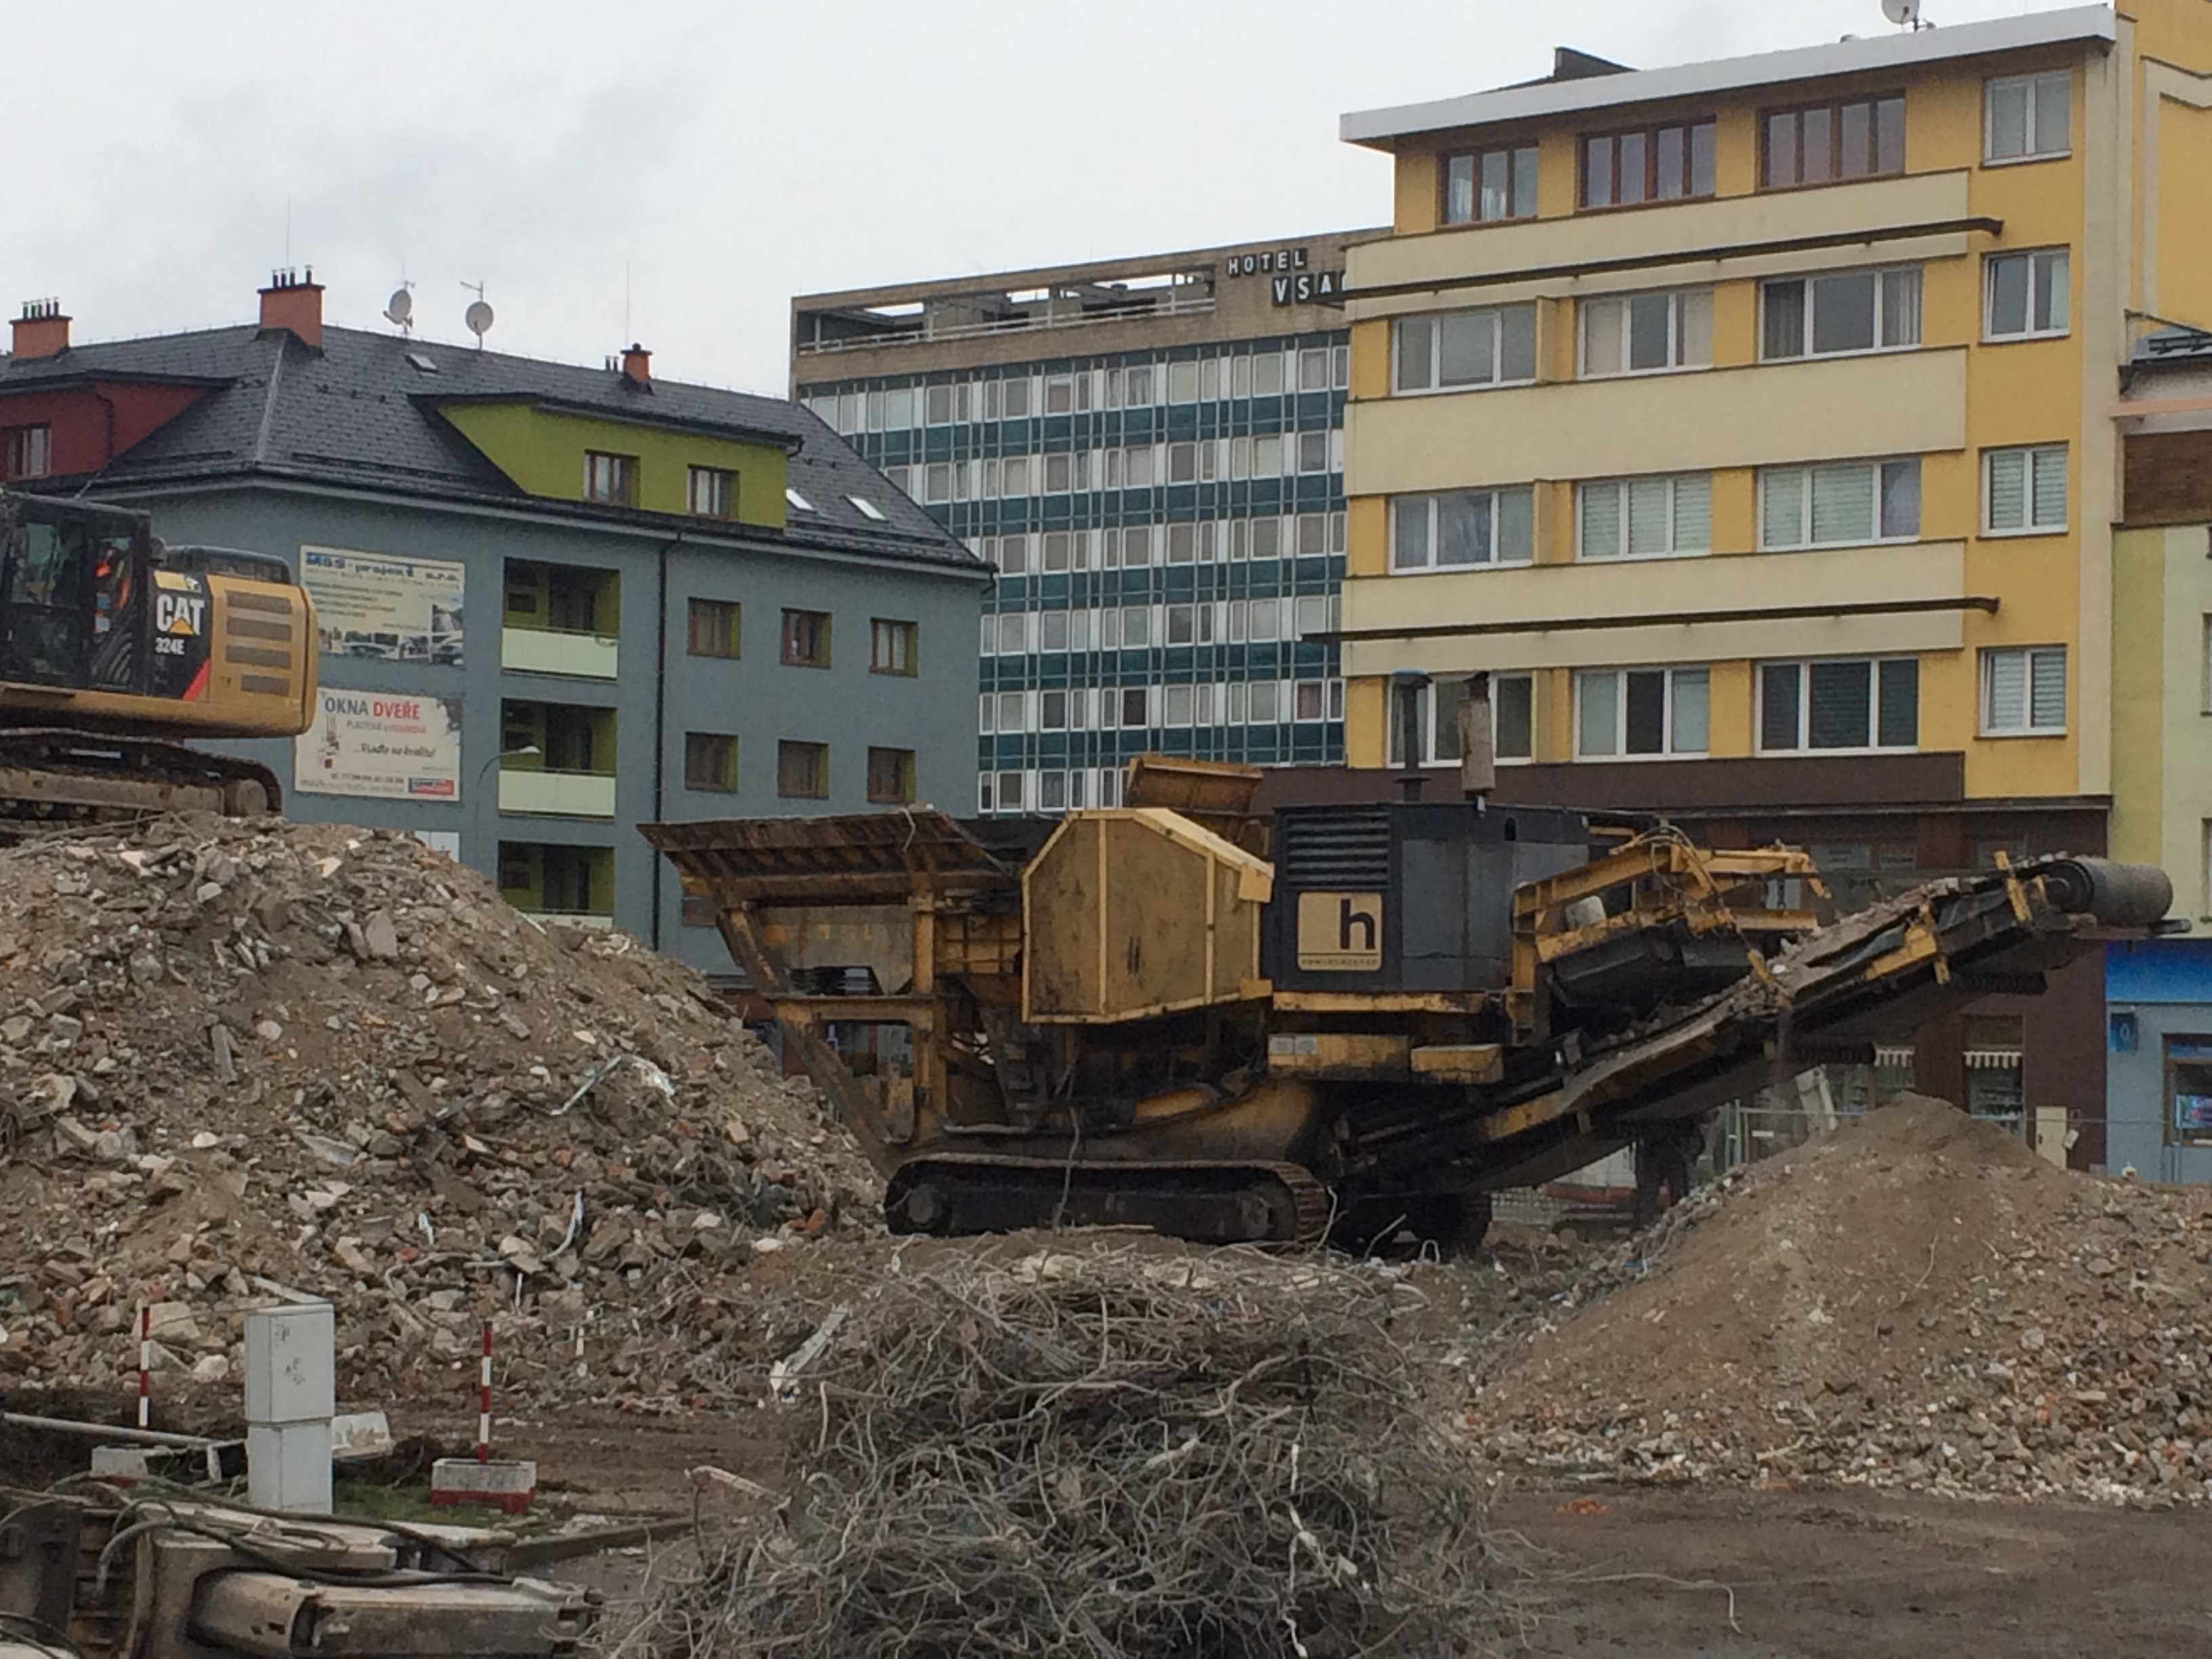
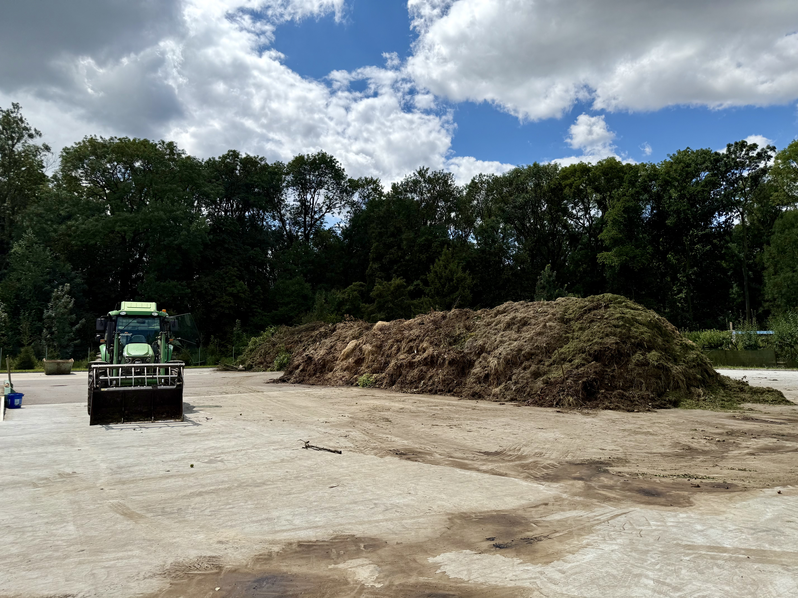
Odpadové hospodářství
Na téma nakládání s odpady proběhne seminář 11.12.2025 ve Zlíně v prostorách TIC, na programu bude:
- hodnocení plnění recyklačních cílů v obcích, výsledky rozborů odpadů
- provoz sběrných dvorů, kompostování
- nakládání se stavebními odpady a zeminami
- problematika nakládání s odpadním textilem
- zpětný odběr elektroodpadů (včetně solárních panelů) a baterií
- příklady dobré praxe
Na webu Zlínského kraje je zveřejněno metodické doporučení ke komunitnímu kompostování, možno nalézt na https://zlinskykraj.cz/metodicke-doporuceni-ke-komunitnimu-kompostovani
Textilní odpad - problém je celostátní, nedostatek zpracovatelských kapacit, řeší se na úrovni MŽP, v současnosti je vypsán dotační titul na podporu zpracování textilu 2 Kč/ kg

Slide 4
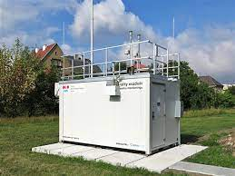
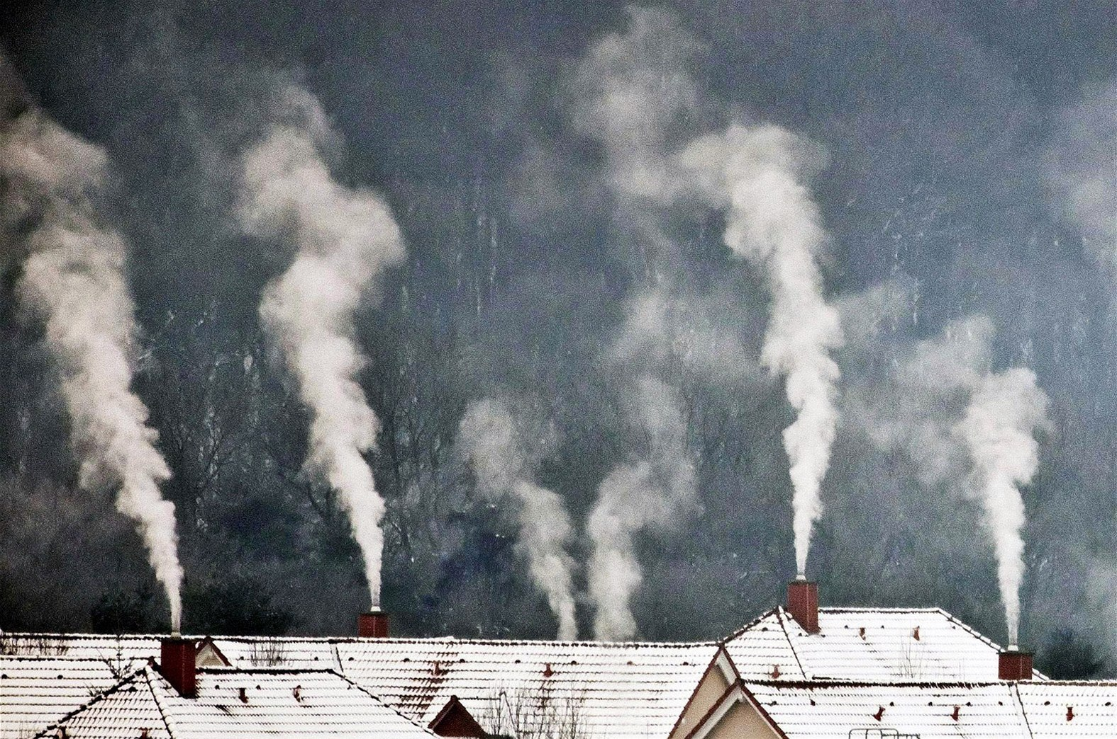
Ochrana ovzduší
Pro školní rok 2025/2026 byl zahájen edukativní projekt v oblasti ochrany ovzduší na 4 středních školách Zlínského kraje:
Proběhla přednáška na téma ochrana ovzduší a klimatické změna pro studenty i pedagogy,
na každé škole vybraná skupina zájemců z řad studentů obdržela měřící techniku, provádí měření vybraných škodlivin a provádí vyhodnocení, výsledky se srovnávají s oficiálními daty stanic ČHMÚ,
na jaře příštího roku proběhne setkání všech týmů, kde si navzájem představí výsledky měření.
Cílem je seznámit studenty s problematikou ochrany ovzduší a technikou, snahou je, aby se více studentů věnovalo technickým oborům.

Slide 5
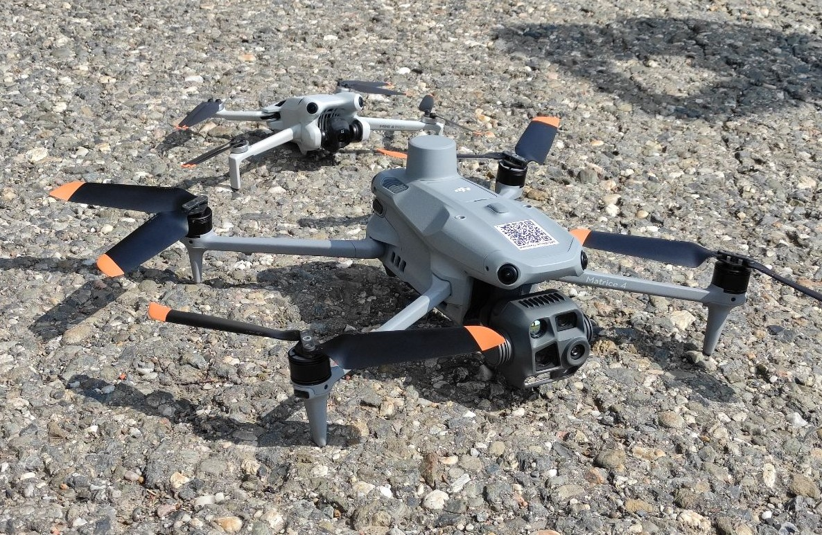

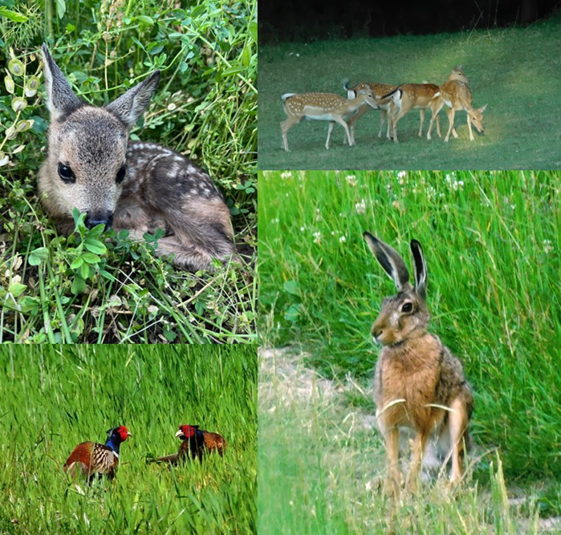
Dotace pro myslivce na pořízení dronů

Slide 6
Protipovodňová opatření – pilotní projekt Mikroregion Žídelná
listopad 2024 na setkání se starosty vznesen požadavek na prověření možností řešení protipovodňových opatření v území Mikroregionu Žídelná vůči Zlínskému kraji ze strany starostů
30.1.2025 první jednání, byla diskutována problematika z pohledu opakujících se povodní v území v roce 2024 na širokém fóru, bylo dohodnuto zřízení pracovní skupiny pro řešení protipovodňové ochrany obcí Mikroregionu Žídelná
18.3.2025 proběhlo první jednání pracovní skupiny, byla představena aplikace Flapris a přislíbeno zajištění přístupu všem starostům do ní, proběhl apel na správce vodních toků a zemědělce, bylo dohodnuto, že starostové připraví svou představu zadání pro zpracování studie odtokových poměrů
04-06 2025 proběhla příprava zadání a Státní pozemkový úřad uzavřel smlouvu o dílo s názvem „Screening zpracovaných studií v Moravskoslezském a Zlínském kraji,“ jejímž předmětem je vyhodnocení stavu navržených realizovaných protipovodňových opatření, studií odtokových poměrů a dále podrobné vyhodnocení navržených opatření z pozemkových úprav nebo připravovaných pozemkových úprav na vybraných katastrálních územích.
22.7.2025 na SPÚ Zlín pracovní schůzka, kde byl představen předpokládaný postup prací na studii, analyzována dosud realizovaná nebo navržená opatření, zpracovatel připraví návrhy doporučených úprav opatření a dalších liniových prvků a budou zaslány k připomínkování obcím
27.8.2025 schůzka na SPÚ se zpracovatelem, podrobná diskuze nad návrhy v jednotlivých k.ú., dohodnuta terénní šetření ve všech obcích v daném území
21.10.2025 setkání s paní ústřední ředitelkou SPÚ
Předpoklad ukončení prací na studii 31.12.2025, v lednu 2025 další setkání a jednání se zemědělci, kteří v území hospodaří.

Slide 7
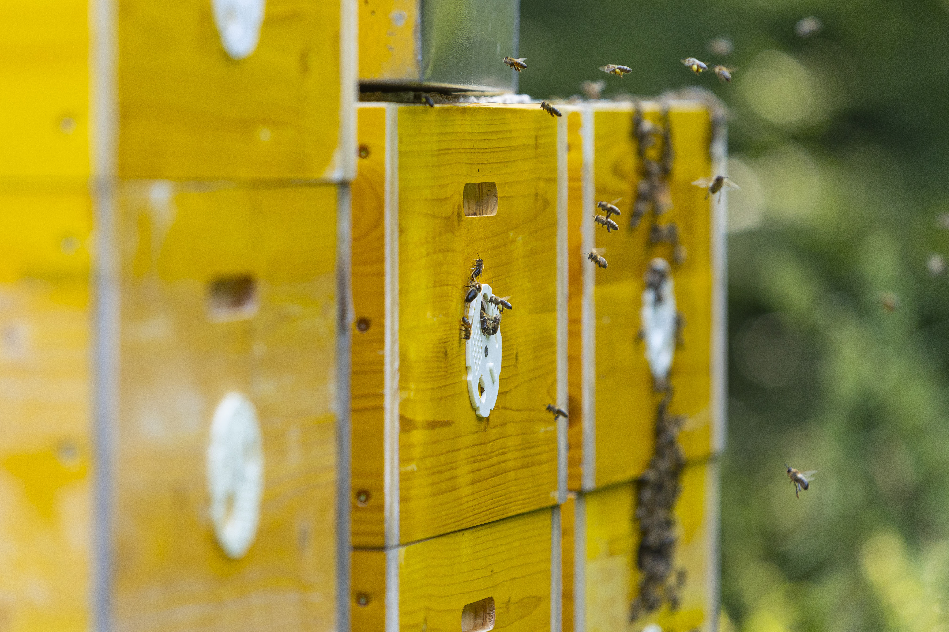
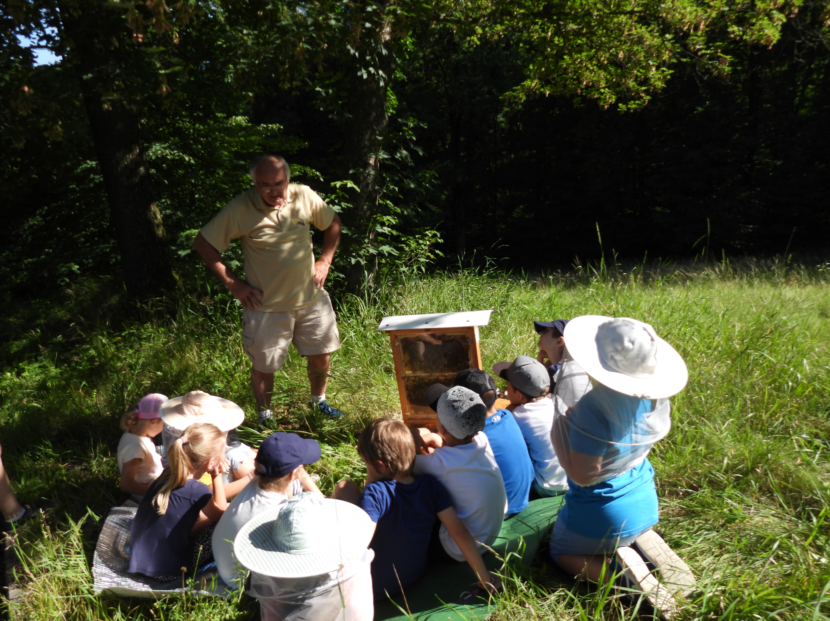
Projekty v oblasti včelařství
V roce 2025 realizován projekt „Včely neznají hranice“ v rámci programu Interreg Slovensko – Česko 2021-2027 – Fond malých projektov, ve spolupráci Zlínský kraj společně se Slovenským zväzom včelárov, v rámci kterého bylo realizováno:
- vyšetření moru včelího plodu u včelařů na území Zlínského
a Trenčianského samosprávného kraje, vyšetřeno více než 1000 vzorků, na území ČR negativní
- 2 setkání včelařů – semináře – jeden v Púchově se zaměřením na péči o zdravotní stav včelstev, choroby a péči o stanoviště, druhý v Horní Lidči – na téma sršeň asijská
Zlínským kraje byla podána žádost o další projekt v rámci mezinárodní spolupráce
se včelaři ze Slovenska se zaměřením na výchovu mladých včelařů a další výměnu zkušeností mezi včelaři
Pokračuje dotační titul pro včelaře s alokací 1,2 mil. Kč pro rok 2026
I v roce 2026 budou realizovány osvětové akce pro školy na téma včelařství

Slide 8
Projekty v oblasti včelařství
V roce 2025 realizován projekt „ Včely neznají hranice“ v rámci programu Interreg Slovensko – Česko 2021-2027 – Fond malých projektov, ve spolupráci Zlínský kraj společně se Slovenským zväzom včelárov v rámci kterého bylo realizováno:
- vyšetření moru včelího plodu u včelařů na území Zlínského
a Trenčianského samosprávného kraje, vyšetřeno více než1000 vzorků, na území ČR negativní
- 2 setkání včelařů – semináře – jeden v Púchově se zaměřením na péči o zdravotní stav včelstev, choroby a péči o stanoviště, druhý v Horní Lidči – na téma sršeň asijská
ZK podána žádost o další projekt se zaměřením na výchovu mladých včelařů a další výměnu zkušeností mezi včelaři
Pokračuje dotační titul pro včelaře s alokací 1,2 mil. Kč pro rok 2026
I v roce 2026 budou realizovány osvětové akce pro školy na téma včelařství

Slide 9

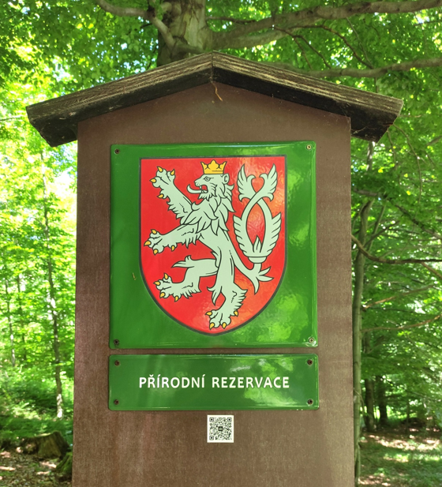

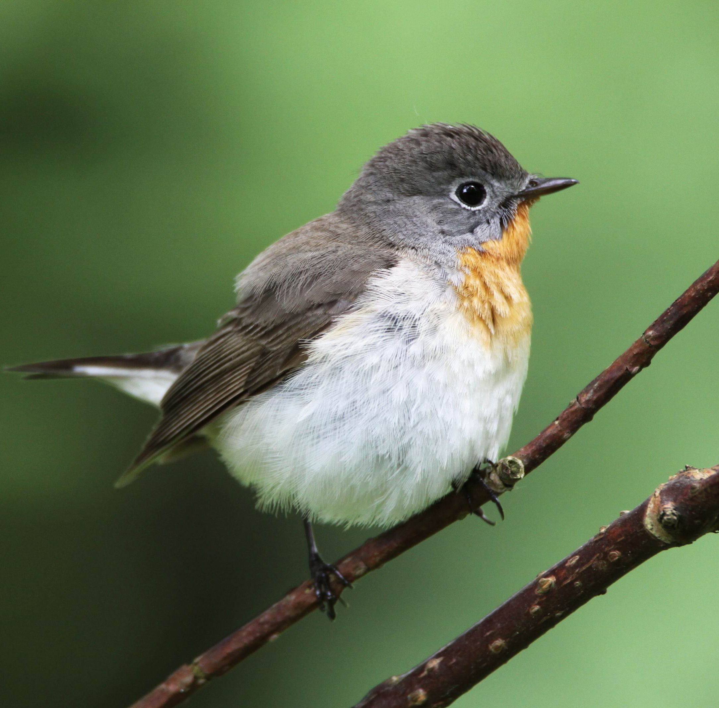
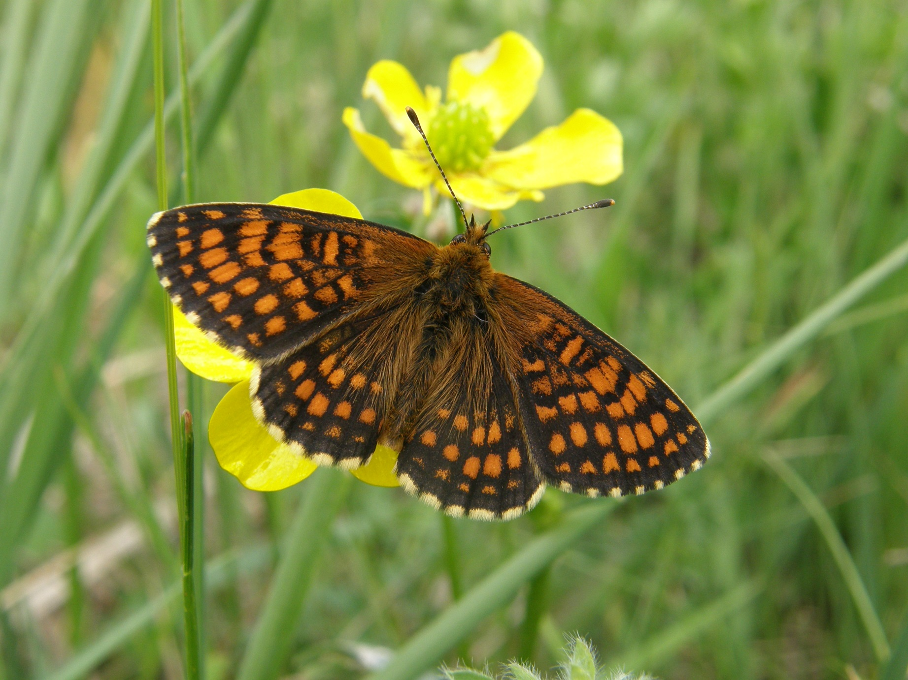
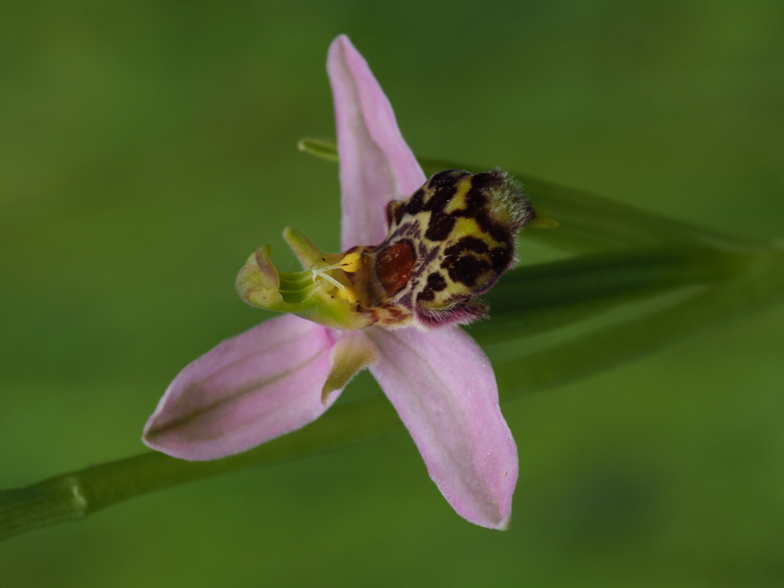
Ochrana přírody – nový web
51 evropsky významných lokalit
2 ptačí oblasti
147 maloplošných zvláště chráněných území
(přírodní rezervace, přírodní památka)

Slide 10

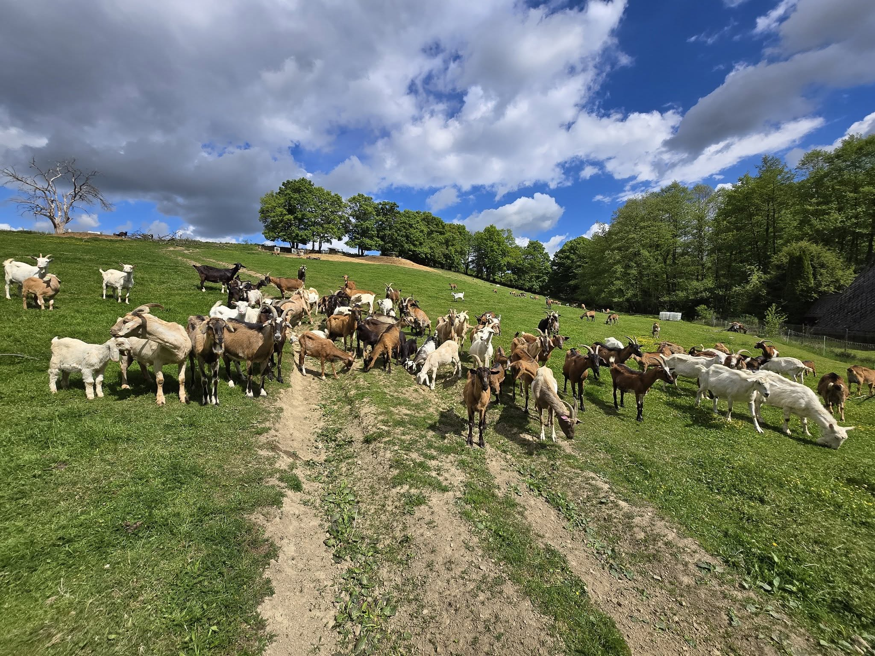

Spolupráce se zemědělci a potravináři Zlínského kraje
Proběhla soutěž nejlepších výrobců regionálních potravin Regionální potravina Zlínského kraje a Chuť Zlínského kraje – cílem je propagovat místní výrobce a výrobky
Každý měsíc je zveřejněn medailonek jednoho oceněného výrobce
v magazínu Zlínského kraje
Máme úzkou spolupráci s Agrární komorou Zlínského kraje a Svazem, soukromých zemědělců
Podporujeme významné akce propagující regionální zemědělství a produkci – Dožínky Zlínského kraje, Top víno Slovácka
Dotační titul - RP27-25 Podpora regionální zemědělské, potravinářské
a vinařské produkce – podpořeno bude 10 projektů za téměř 1,9 mil Kč

Slide 11
Děkuji za pozornost

